Slide 1
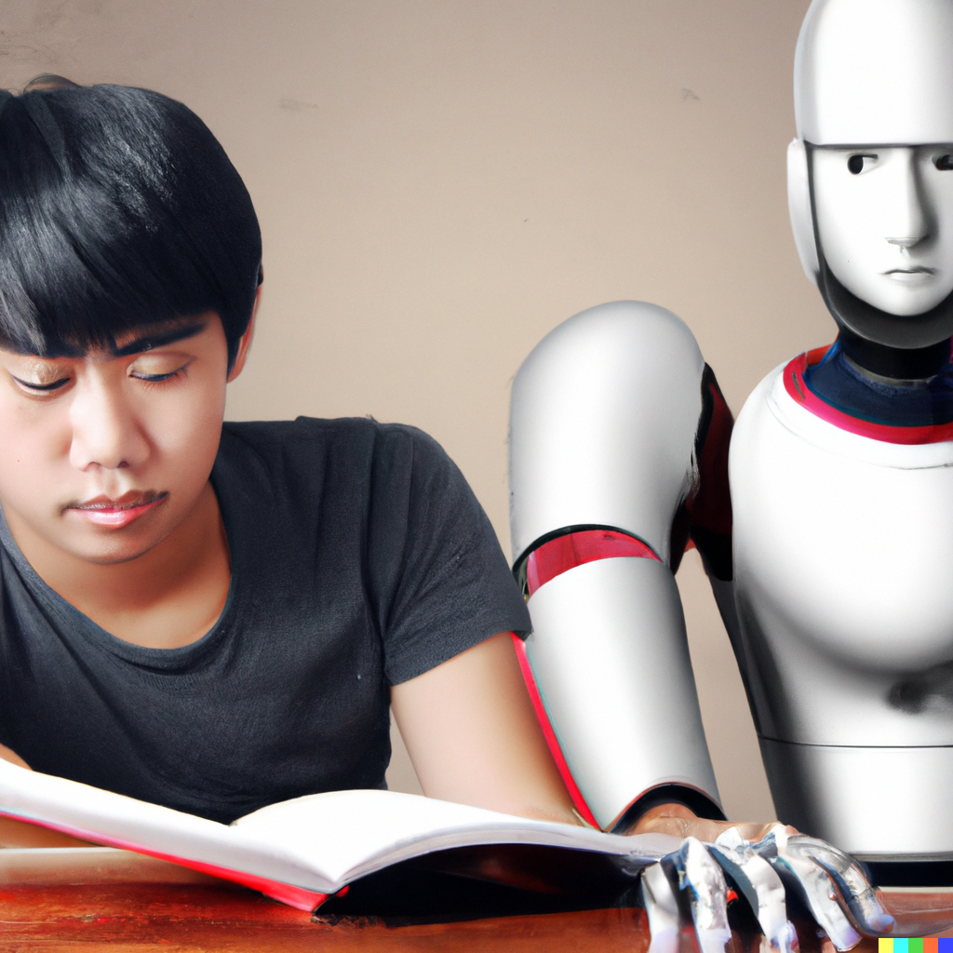

ChatGPT et outils d’IA : quels enjeux sur la production d’un travail par les étudiant·es 2023 ?
Nathalie Kruyts
Pascal Vangrunderbeeck
16 Mars 2023​
Image générée par Dall-e

Slide 2
Démystifier et comprendre le fonctionnement de l’Intelligence Artificielle (IA) – synthèse de la séance de lundi
Questionner l’impact sur les évaluations qui s’appuient sur les productions des étudiant·es
  Risques ou opportunités ?
  Tester
Questionner des outils de vérification / détection
Des scénarii souhaitables ?
ATELIER

Slide 3
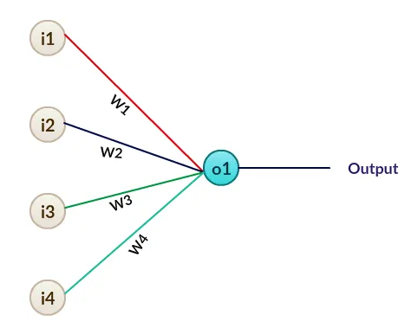
1. Démystifier et comprendre le fonctionnement de l’Intelligence Artificielle (IA)
Comment ça marche ?
Vais-je venir à une formation du LLL ?
i1: La formation m'intéresse : O/N
i2: J'ai des collègues qui y vont aussi : O/N
i3: Le format me convient (présence/distance) : O/N
i4: Il y a une bonne ambiance : O/N
Quelle est l'importance (w) de chaque critère ?
Output : J'y vais : O/N.
On tente de concevoir un modèle qui permet de prédire si je vais ou non aller à la formation, sur base de critères.
Illustration d'un perceptron. https://pub.towardsai.net/building-neural-networks-from-scratch-with-python-code-and-math-in-detail-i-536fae5d7bbf
Notes:
Je suis désolée par avance s'il y a des informaticiens dans la salle, je vais faire grincer des dents parce que je vais simplifier. Beaucoup ! Mais ce qui compte c'est de comprendre le principe.
On reprend la métaphore du neurone humain : il reçoit des données en entrée (input), il les traite et renvoie une donnée en sortie (output).
Ici en l'occurrence on a plusieurs données (et on peut se rappeler que les systèmes de Spotify par exemple, possèdent des milliards de données : qui écoute quoi quand sur quelle durée et avec quelle fréquence). De la même manière, les générations successives de GPT travaillent sur des corpus de plus en plus massifs (570GB of data (https://www.sciencefocus.com/future-technology/gpt-3/)) (https://s10251.pcdn.co/wp-content/uploads/2022/05/2022-Alan-D-Thompson-Whats-in-my-AI-Alt-Rev-1.png ).

Slide 4
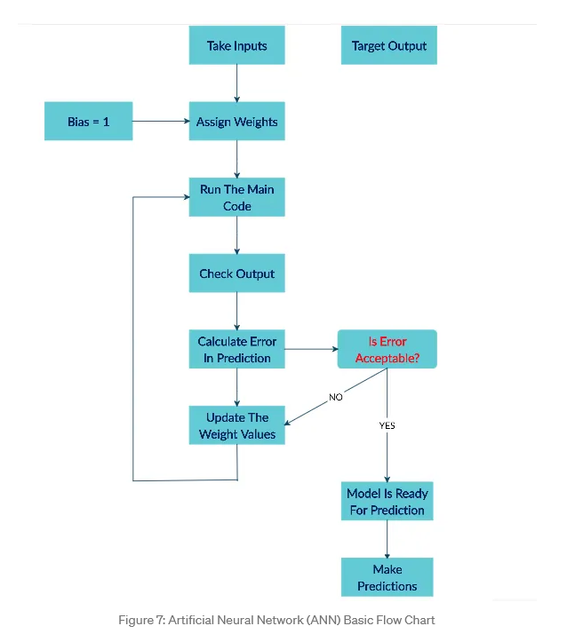
1. Démystifier et comprendre le fonctionnement de l’Intelligence Artificielle (IA)
Des réseaux de neurones –> un modèle
On entraine le modèle sur des données massives.
Le but est qu'il fasse des prédictions correctes.
Une fois qu'il est entrainé avec des données connues, on le lance sur des données inconnues.
Les humains l'affinent et l'enrichissent.
Les humains "peuvent" "intervenir".
Illustration de la création d'un modèle. https://pub.towardsai.net/building-neural-networks-from-scratch-with-python-code-and-math-in-detail-i-536fae5d7bbf
Notes:
Vous savez, les "montrez que vous êtes un humain en cliquant sur les feux de circulation" ? Vous donnez des indications précieuses aux modèles de classification en indiquant les bonnes réponses.
On compare le résultat prédit au résultat attendu et on mesure l'erreur. Si elle est trop importante, on modifie l'importance des différents critères (rétropropagation) et on recommence, jusqu'à ce que l'erreur soit jugée acceptable.

Slide 5
1. Démystifier et comprendre le fonctionnement de l’Intelligence Artificielle (IA)
Outils d’IA
7 categories d’usages en lien avec nos formations / accompagnement
IA Conversationnelle (ChatGPT; OpenAI; Playground; Glasp)
> quid des test avec Chatsonic; Simplified; AI Writer; Magic Write ?
IA & illustration (Dalle-e; Craiyon; Mid Journey, Canva)
IA & analyse documentaire (Perplexity)
IA & voix (Murf.ai; CleanVoice; PodCastle)
IA & évaluation (Gradescope)
IA & détection du plagiat (Compilatio; GPTZero; AI text Classifier)
IA & langues (DeepL; DeepL translate; DeepL write)
Intégrations de ChatGPT (PlugIn Chrome WebChatGPT)

Slide 6
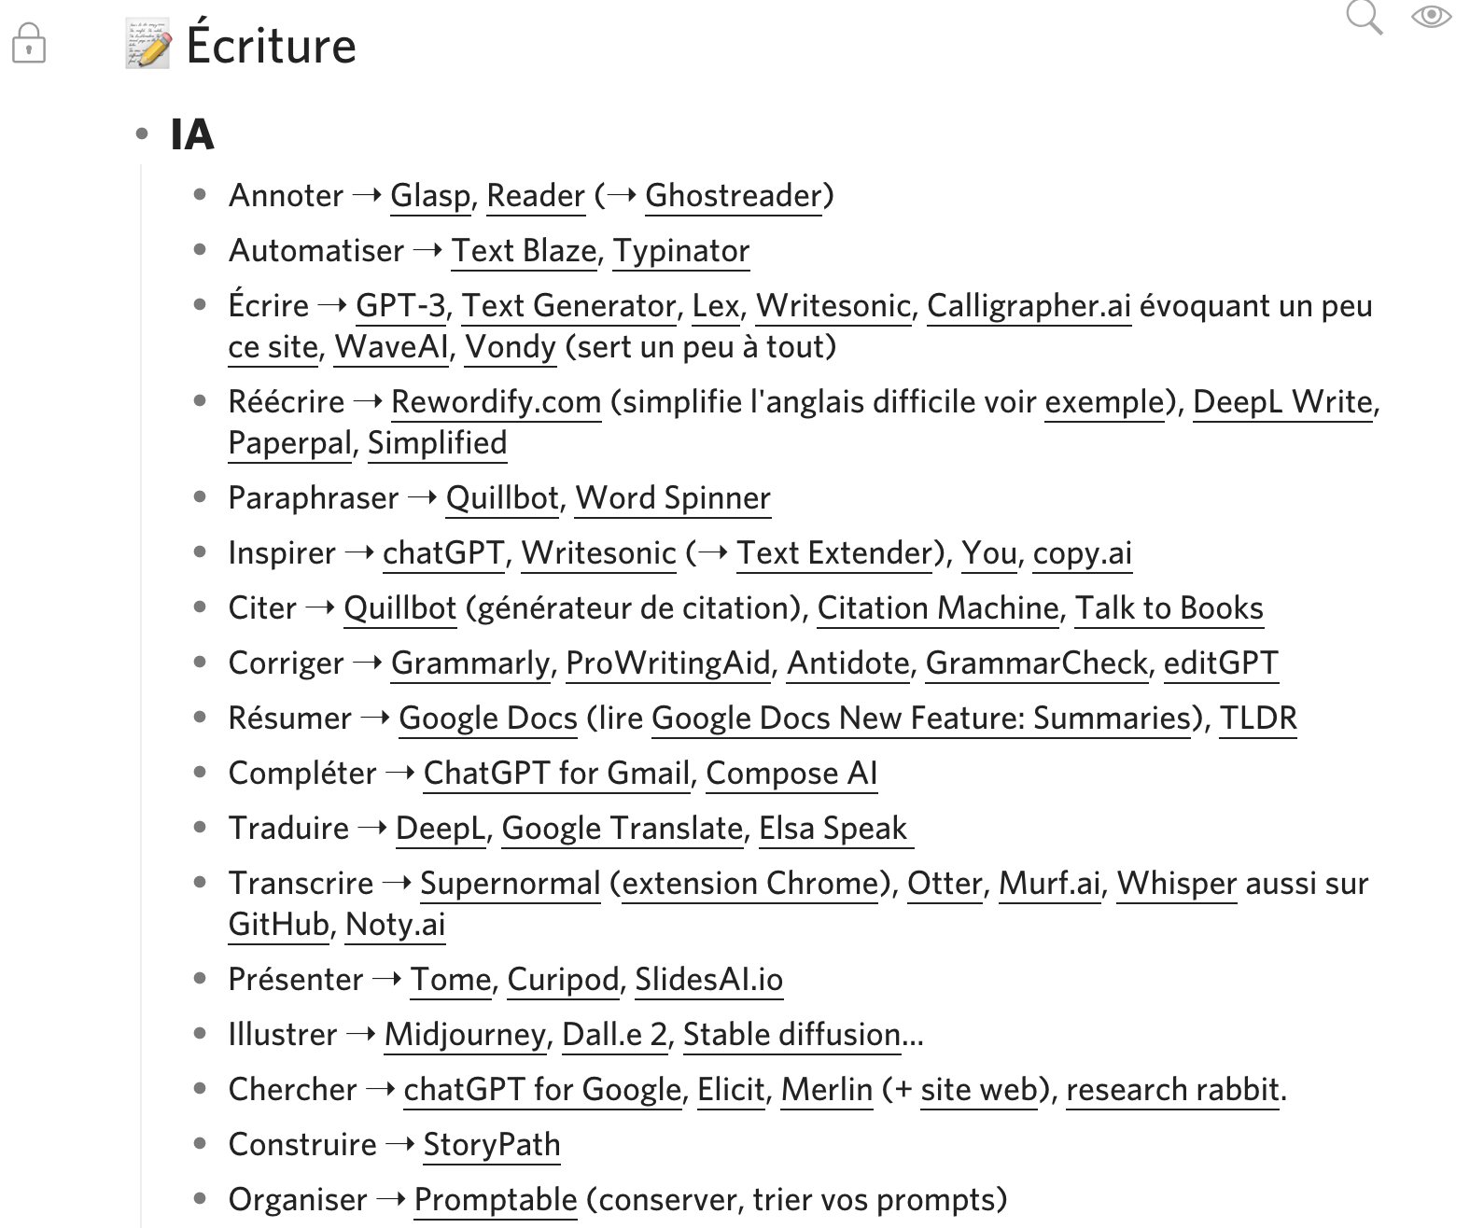
1. Démystifier et comprendre le fonctionnement de l’Intelligence Artificielle (IA)
https://dynalist.io/d/fa77_qKdjvWTBnXCVcRfpnps

Slide 7



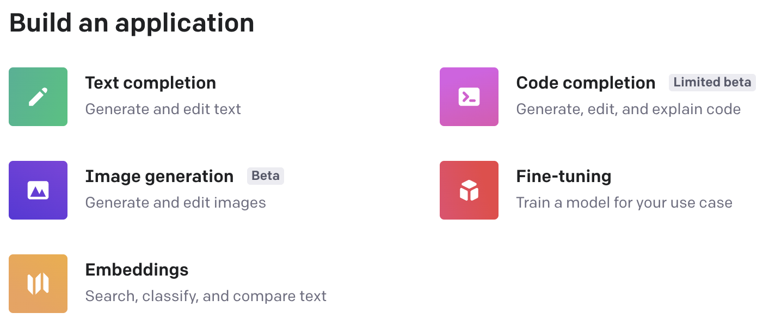
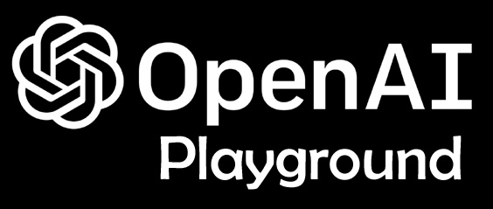
1. Démystifier et comprendre le fonctionnement de l’Intelligence Artificielle (IA)
IA Conversationnelle

Slide 8
1. Démystifier et comprendre le fonctionnement de l’Intelligence Artificielle (IA)
ChatGPT
Fin novembre 2022
Modèle de langage par apprentissage automatique fondé sur l'IA créé par la firme américaine OpenAI.
Comme son nom l'indique, il s'agit d’un système de discussion (pas d’un système pour trouver de l’information).
Permet de répondre à des questions, synthétiser du texte, proposer des idées, créer du code informatique, etc.
Freins
ChatGPT a presque 2 ans de retard sur le monde actuel (2021). Une partie des informations collectées ne sont donc plus à jour.
Aucune source n'est donnée par ChatGPT
Si le prompt demande à citer les sources, il faut les verifier (certaines sont inventées)
Il n'a pas d'esprit critique, n'anticipe pas certains contextes culturels.
Notes:
Les étudiants n'ont pas attendu ChatGPT pour commencer à "tricher".
Il est illusoire de les empêcher de l'utiliser. Le risque est davantage que les étudiants l'utilisent mal.
=> compétences à développer.

Slide 9
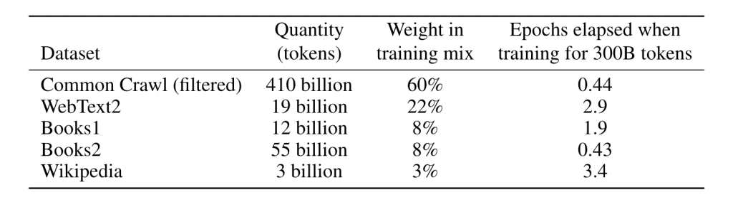
1. Démystifier et comprendre le fonctionnement de l’Intelligence Artificielle (IA)
Les hypothétiques sources de ChatGPT
Des données qui semblent extraites du Web et de certains livres
OpenAI est assez vague sur les données sources
Manquements au droit d'auteur
De nombreux biais (de langue, de genre, de modération…)
Tableau tiré de l’article qui a présenté GTP-3 en 2020 (Brown et.al 2020).
Le Common Crawl = données web générales
WebText2 = de pages partagées dans des messages Reddit
Books1 et Books2 probablement des pages issues de Gutenberg, BookCorpus (livres gratuits, auto-publiés)
Wikipedia = les pages en langue anglaise
… et selon Elon Musk aussi un peu de Twitter
ChatGPT est multilingue mais monoculturel, et il apprend vos valeurs https://komenfer.ca/chatgpt-est-multilingue-mais-monoculturel-et-il-apprend-vos-valeurs/
Notes:
Vous savez, les "montrez que vous êtes un humain en cliquant sur les feux de circulation" ? Vous donnez des indications précieuses aux modèles de classification en indiquant les bonnes réponses.
On compare le résultat prédit au résultat attendu et on mesure l'erreur. Si elle est trop importante, on modifie l'importance des différents critères (rétropropagation) et on recommence, jusqu'à ce que l'erreur soit jugée acceptable.

Slide 10
2. Différents cas d’usage
Source : ditchthattextbook.com/ai-tools/?

Slide 11
2. Différents cas d’usage

Slide 12
2. Différents cas d’usage

Slide 13
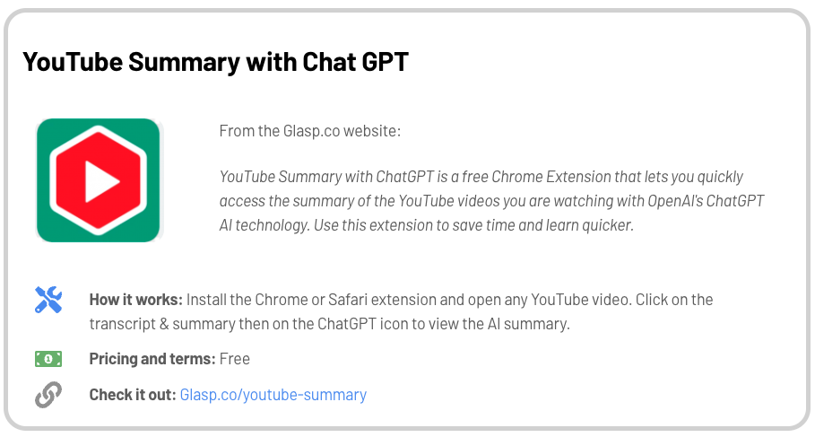
2. Différents cas d’usage

Slide 14
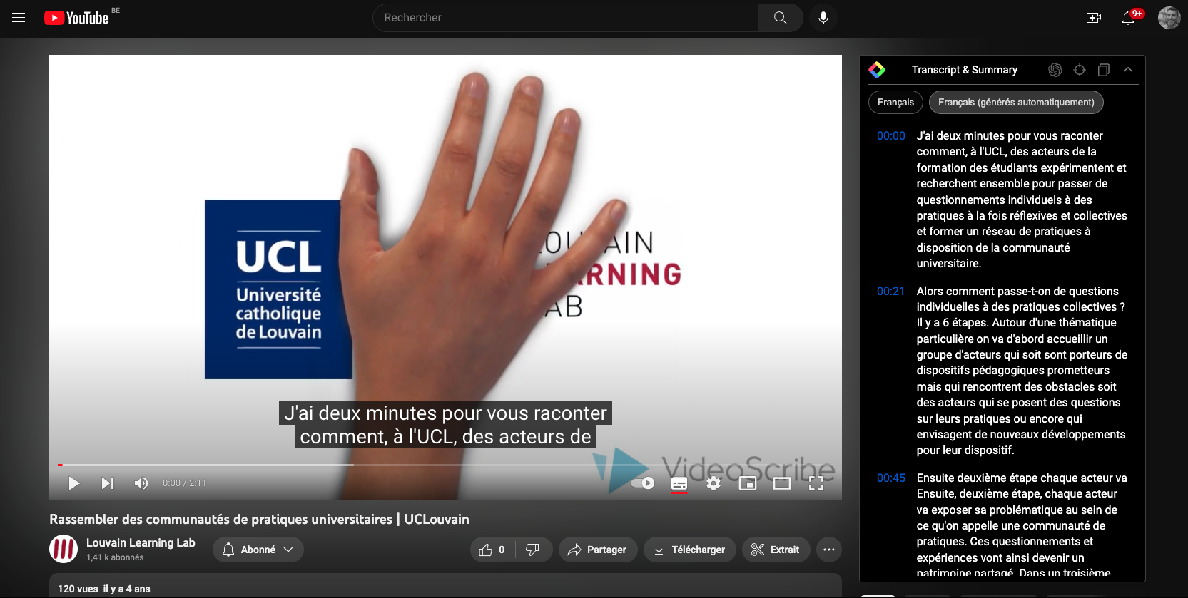
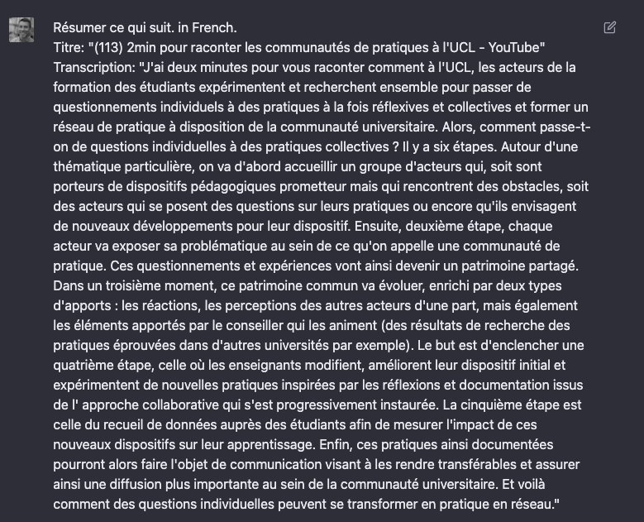
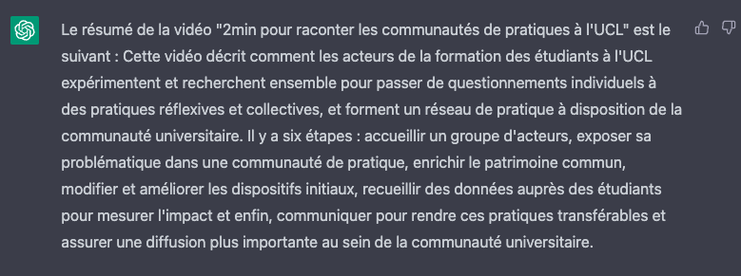
2. Différents cas d’usage

Slide 15
2. Différents cas d’usage
IA & analyse documentaire
Les IA basées sur des modèles langage impactent le traitement et à l’analyse de corpus documentaires.
Quelques pistes :
Citer des sources
Résumé d’un document ou d’un corpus de documents
Extraction d’entités nommées d’un document ou d’un corpus de documents.
Extraction de concepts et thématiques d’un document ou d’un corpus de documents.
Apprentissage de bases documentaires internes ou externes dans le but de les interroger/exploiter

Slide 16
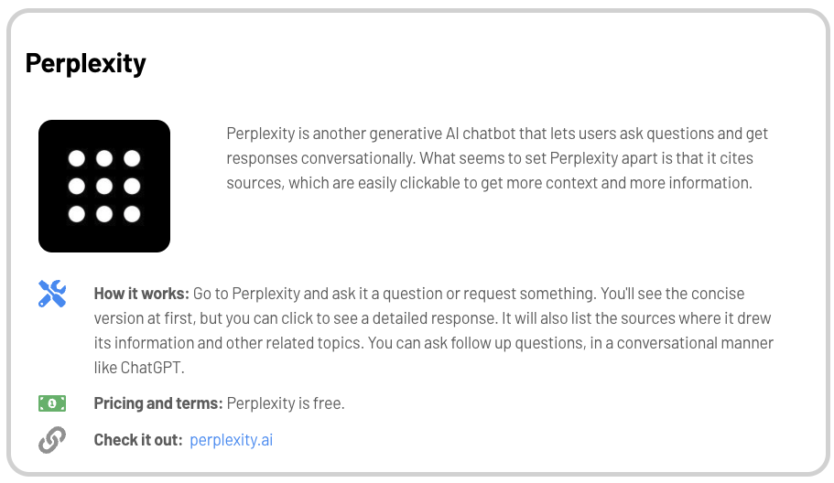
2. Différents cas d’usage

Slide 17
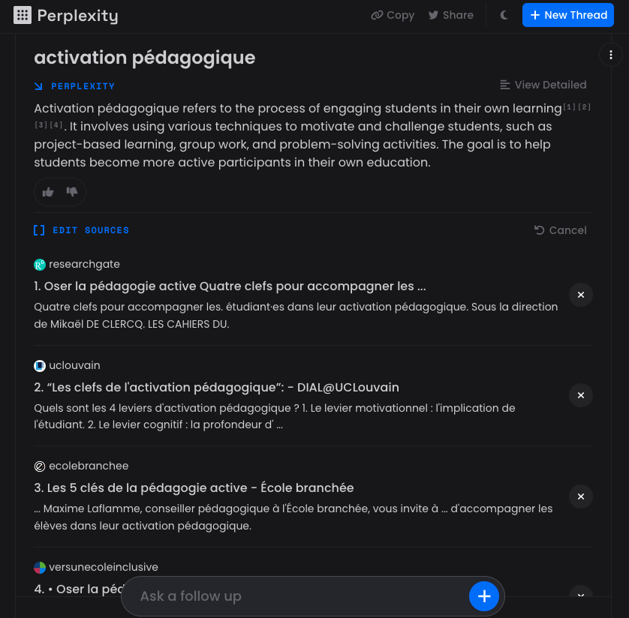
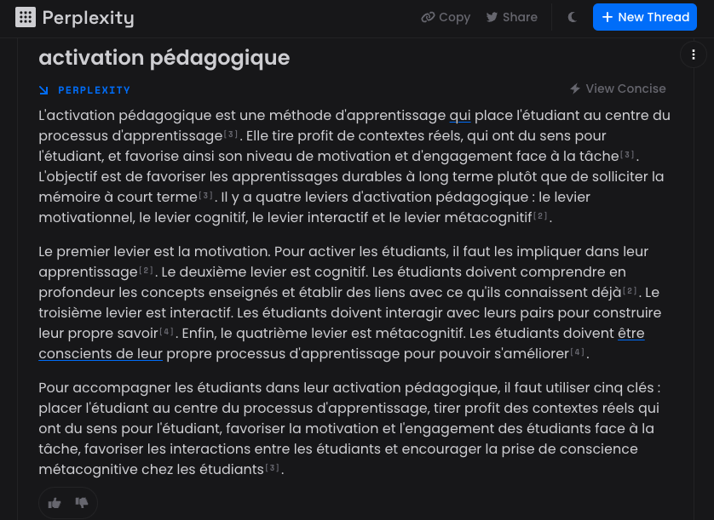
2. Différents cas d’usage

Slide 18

2. Questionner l’impact sur les évaluations qui s’appuient
sur les productions des étudiant·es
En sous groupes
Positionnement d'un travail (rapport, projet, exercices, ...) que vous donnez à vos étudiants : quels risques ou opportunités identifiez-vous par rapport aux différents outils d'IA actuels ?
Travail sur la base d’éléments concrets tels que
consignes d'un travail (rapport, projet, exercices, ...) que vous demandez à vos étudiant·es,
Objectifs poursuivis (AA),
critères d'évaluation,
travaux d'étudiants de qualités diverses, ...
Image générée par Dall-e
Pour vous, quels obstacles à lever, quelles difficultés émergent ?

Slide 19
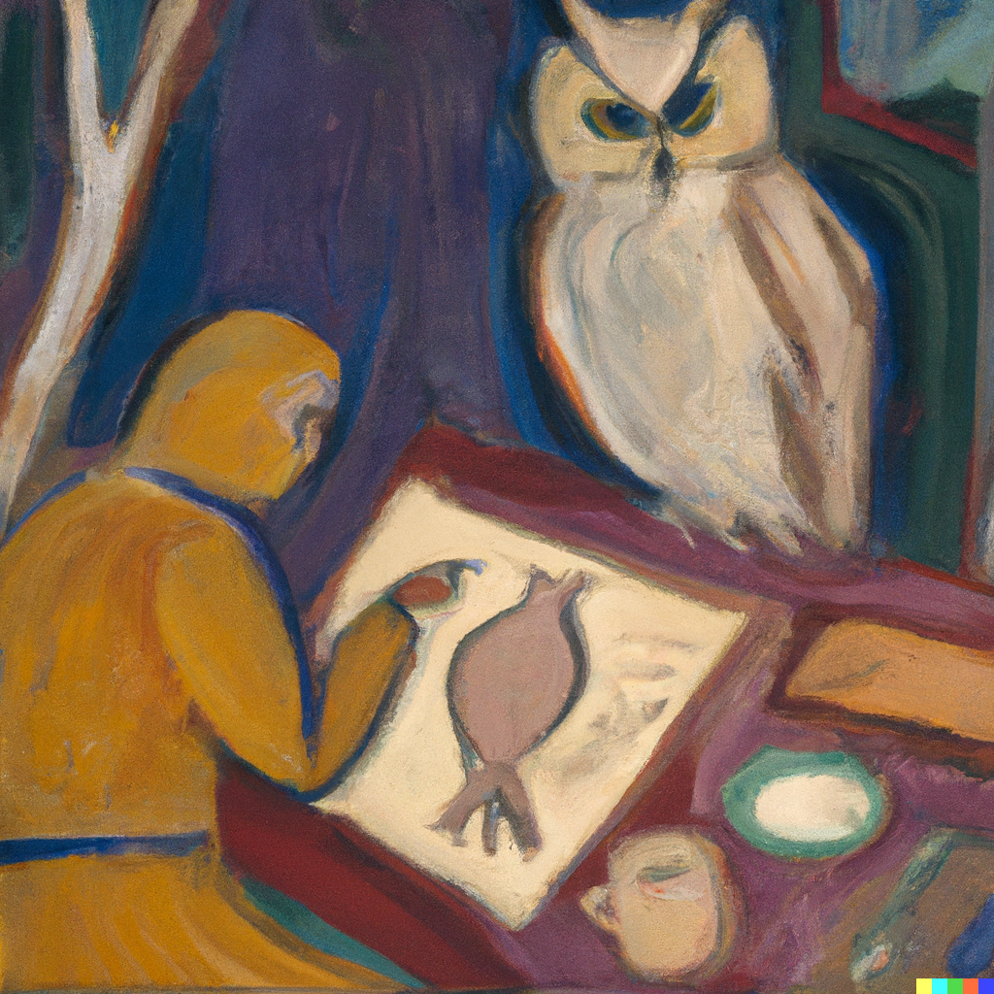
3. Questionner des outils de vérification / détection
« On peut effectivement demander à ChatGPT d’écrire une dissertation sans trop de problème. C’est presque un faux problème parce que c’est quelque chose qui existe depuis Wikipedia voire Encarta. L’enseignement doit faire face à l’évolution des nouvelles technologies et on voit d’ailleurs certains enseignants qui commencent à utiliser ChatGPT dans leurs cours. Plutôt que de lutter contre, autant l’utiliser. »
Alexandre Piquard dans le podcast « ChatGPT : gagdet ou révolution de l’intelligence artificielle ? »
L’heure du Monde, épisode du 3 février 2023.
https://www.futuretools.io/?tags-n5zn=ai-detection
Image générée par Dall-e

Slide 20
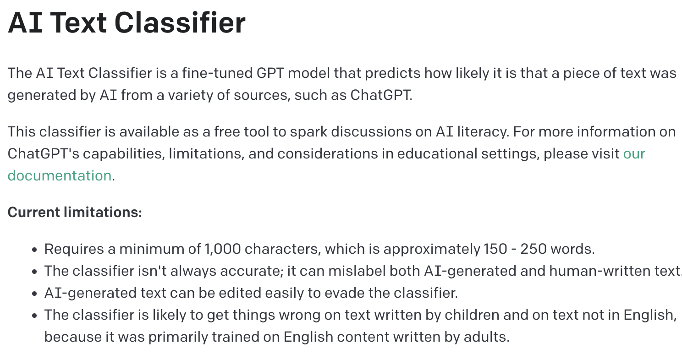
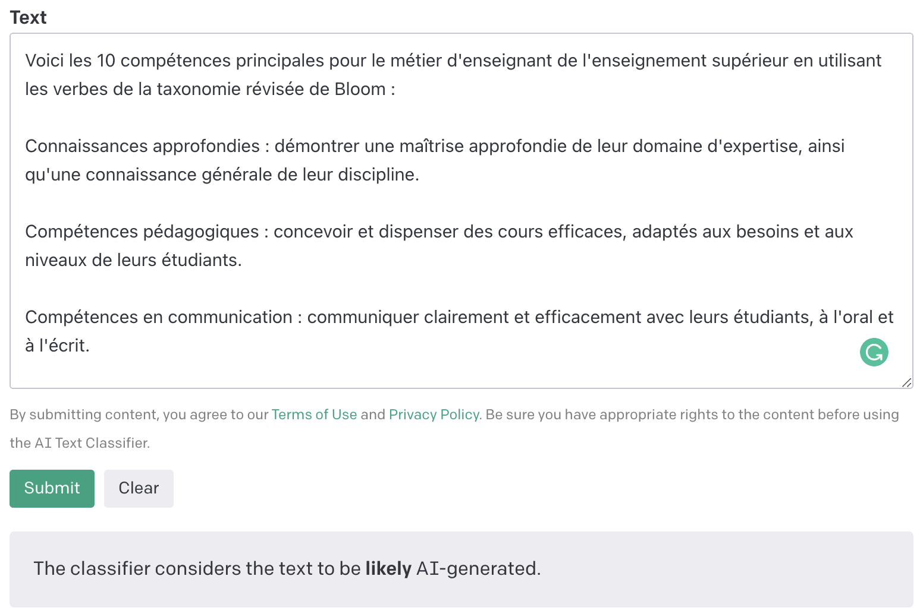
2. Différents cas d’usage
IA & Détection du plagiat… encore des progrès à faire
https://platform.openai.com/ai-text-classifier

Slide 21
3. Questionner des outils de vérification / détection
« ChatGPT souffre globalement d'un problème récurrent : son terrible manque de fiabilité en exposant des faits et en sourçant ses informations. S'il ne trouve rien pour corroborer ses dires, il n'aura aucun scrupule à inventer de toutes pièces des sources, sans faire preuve de subtilité, comme un étudiant pourrait le faire pour essayer de cacher le fait qu'il plagie d'autres essais. »
https://www.clubic.com/technologies-d-avenir/intelligence-artificielle/actualite-459927-des-professeurs-disent-reconnaitre-les-devoirs-faits-par-chatgpt-tres-facilement-voila-comment.html (07 mars 2023)
=> Revisiter la question du Plagiat ?
Ex : https://www.scribbr.fr/le-plagiat/types-de-plagiat/
https://pupp.uqo.ca/fr/accueil/
Image générée par Dall-e

Slide 22
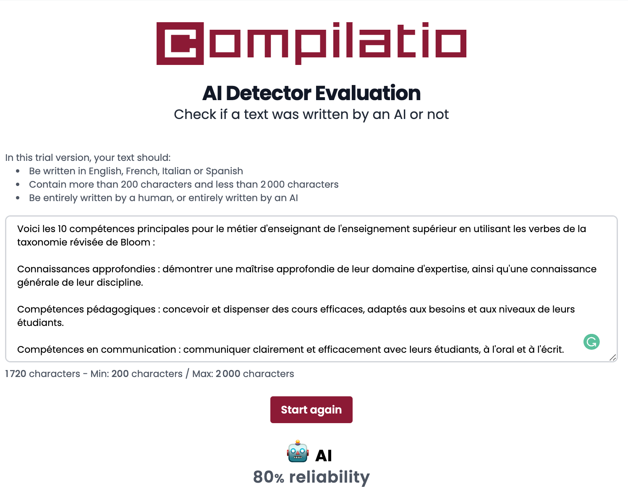
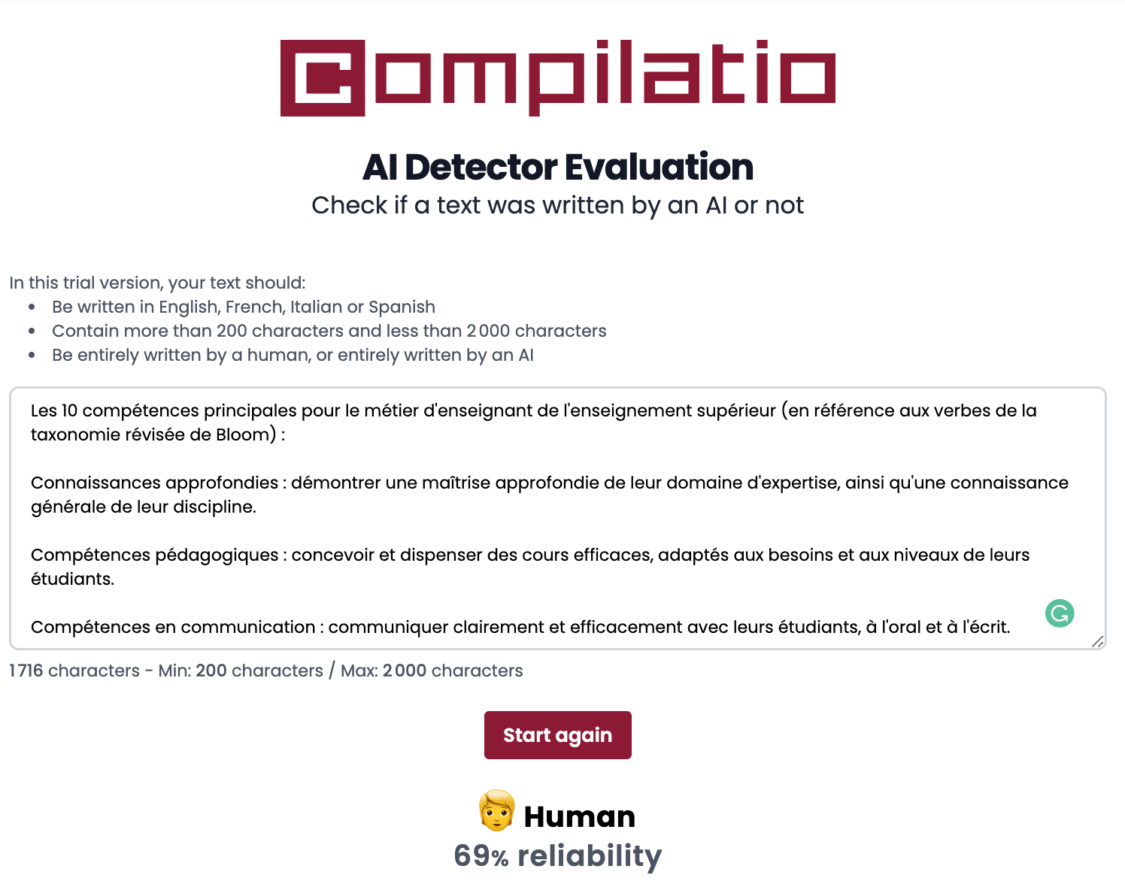
2. Différents cas d’usage
IA & Détection du plagiat… encore des progrès à faire

Slide 23
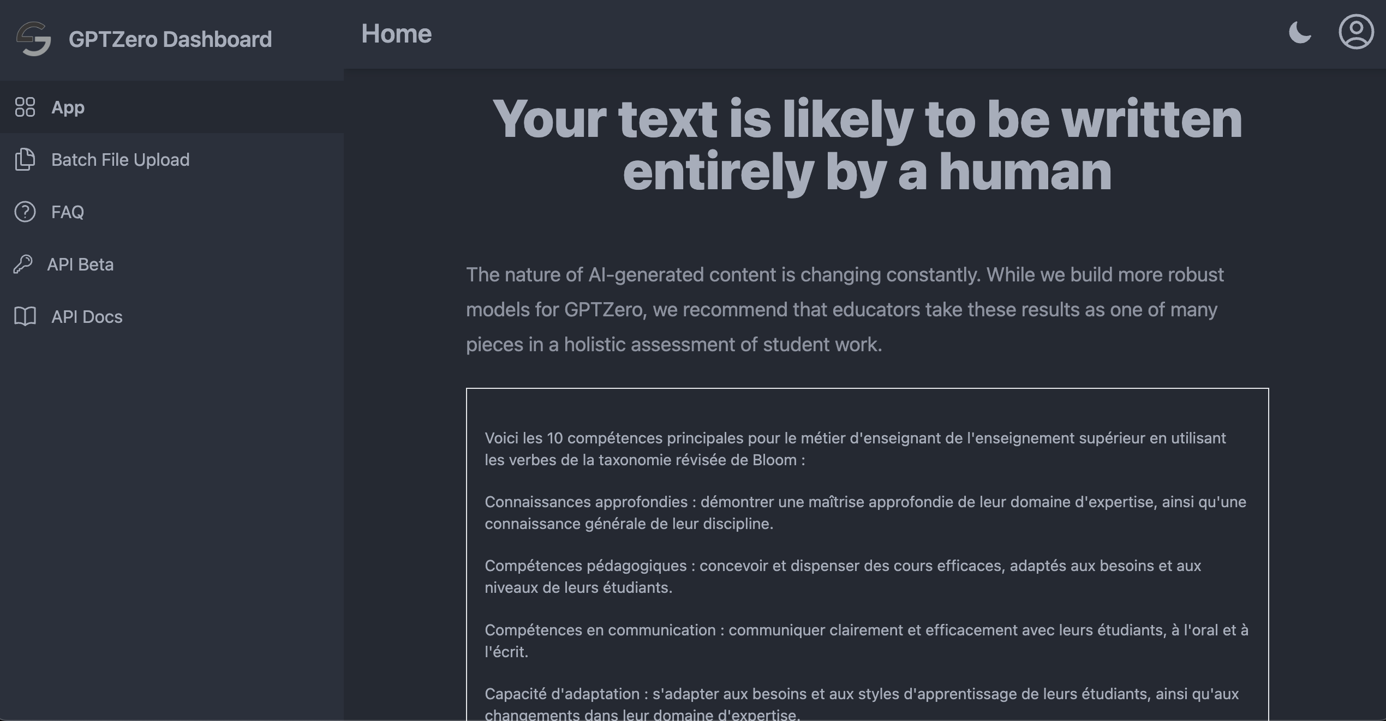
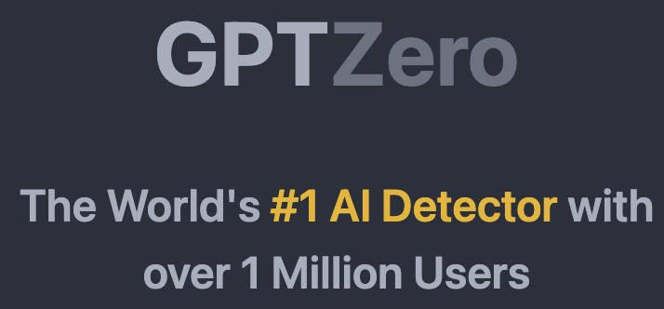
2. Différents cas d’usage
IA & Détection du plagiat… encore des progrès à faire

Slide 24
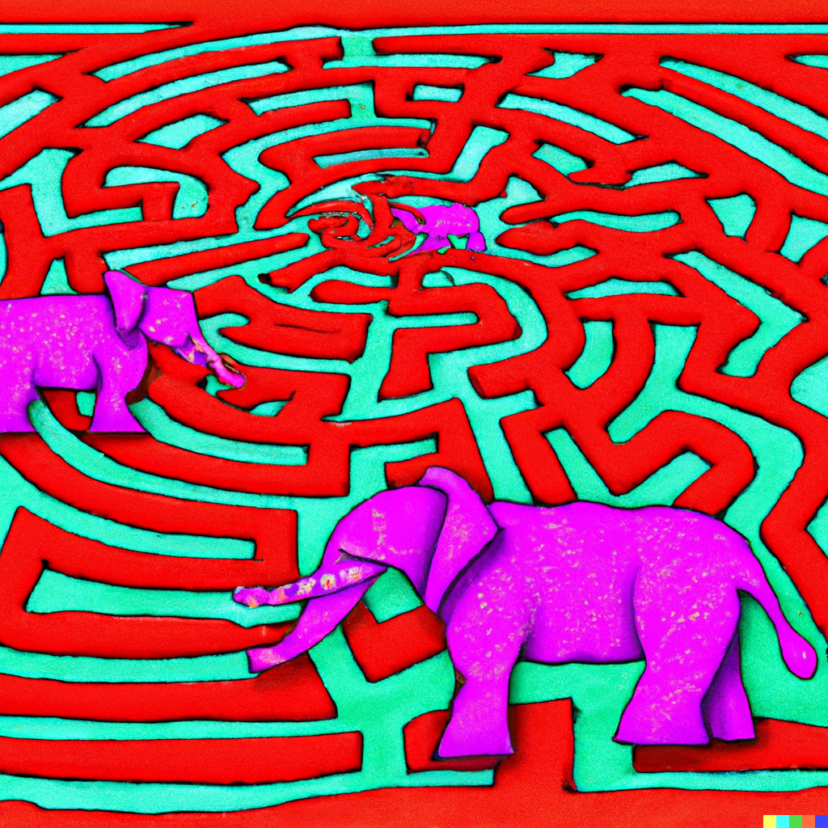
4. Des scénarii souhaitables ?
En amont :
En aval :
Travaux d’étudiants
En cours de production :
Image générée par Dall-e

Slide 25
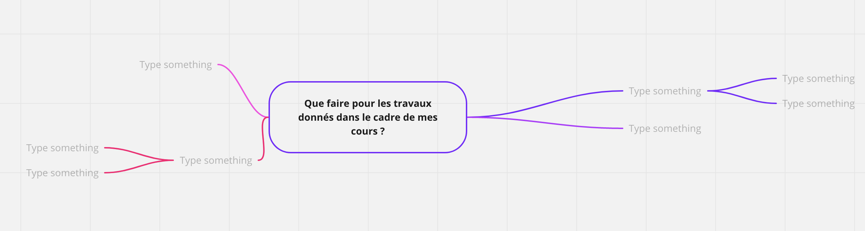
4. Des scénarii souhaitables ?

Slide 26
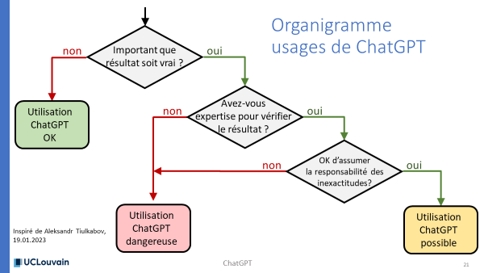
4. Des scénarii souhaitables ?
Source : DEVILLE Yves, JACQMOT Christine, ChatGPT : Menace ou opportunité pour l’enseignement supérieur, 2023, http://hdl.handle.net/20.500.12279/885, consulté le 09/03/2023

Slide 27
4. Des scénarii souhaitables ?
Les évaluations
Les productions écrites
Les évaluations que l'on peut faire avec ChatGPT

Slide 28
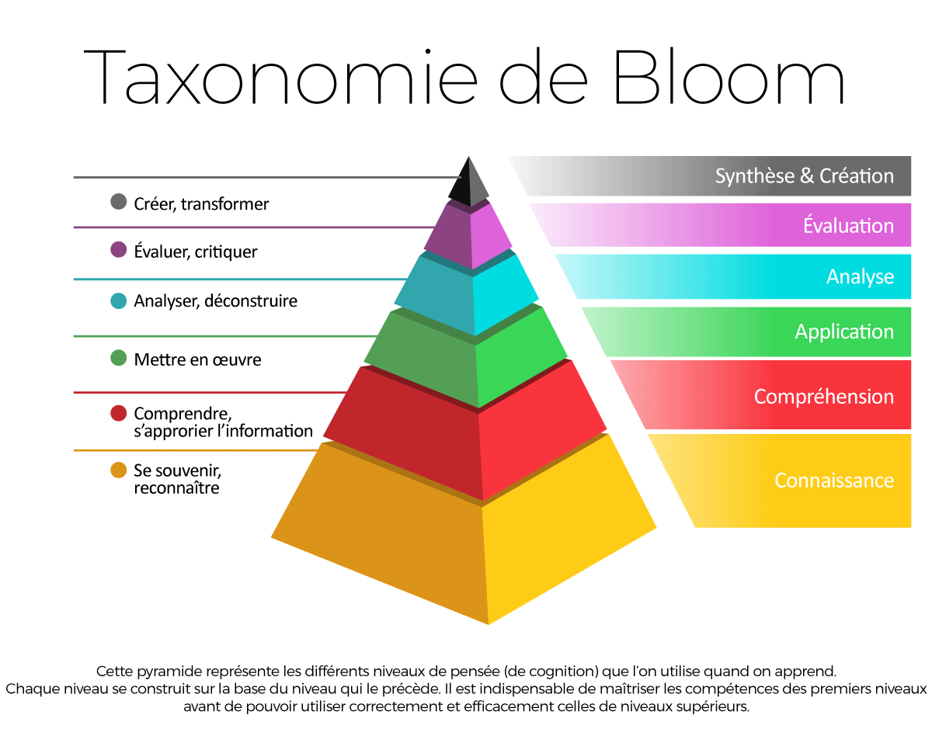
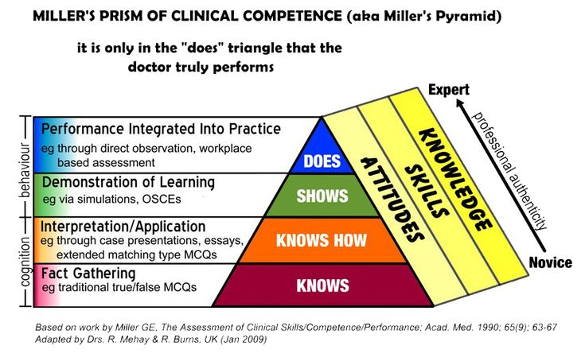
4. Des scénarii souhaitables ?
Une opportunité vers des apprentissages davantage durables ?

Slide 29
4. Des scénarii souhaitables ?
Inspiré de https://apui.univ-avignon.fr/ead-tip-5-entrainer-les-savoir-faire/

Slide 30
4. Et dans son utilisation pédagogique ?
Témoignages :
Elise Degrave, prof de droit en BAC 1 à l'UNamur : ”C’est une belle opportunité”. Dans son cours “Sources et principes du droit”, l’enseignante a pour habitude de demander à ses étudiants de BAC1 un travail basé sur une œuvre. Ils doivent la résumer et définir trois questions de droit en lien avec le cours. “Cette année, je vais leur demander de faire le même travail, mais de demander à ChatGPT de le faire également, explique l’enseignante. Le but sera de critiquer ce qu’a fait ChatGPT, mais aussi de le corriger. Les étudiants devront donc bien connaître le cours pour y parvenir. Non seulement, ils doivent appréhender l’outil, le démystifier mais, en plus, ils seront placés dans la peau d’un correcteur.”
Olivier Sartenaer s’inscrit dans la même logique. Dans son cours de BAC2 intitulé “Histoire des sciences”, il demande à ses étudiants de se mettre dans la peau d’un historien des sciences en effectuant une recherche originale sur une question au choix. “Il s’agit d’un travail écrit, sans oral. Les étudiants peuvent avoir la tentation de demander à ChatGPT de les aider. J’ai pris les devants et je leur ai moi-même suggéré de l’utiliser, à condition de le dire en toute transparence.” Les étudiants pourront donc mettre des captures d’écran de leur conversation avec ChatGPT dans les sources de leur travail. “Mais ils devront se montrer critiques là-dessus, évaluer la pertinence des informations données et les vérifier à l’aide de sources fiables.”

Slide 31
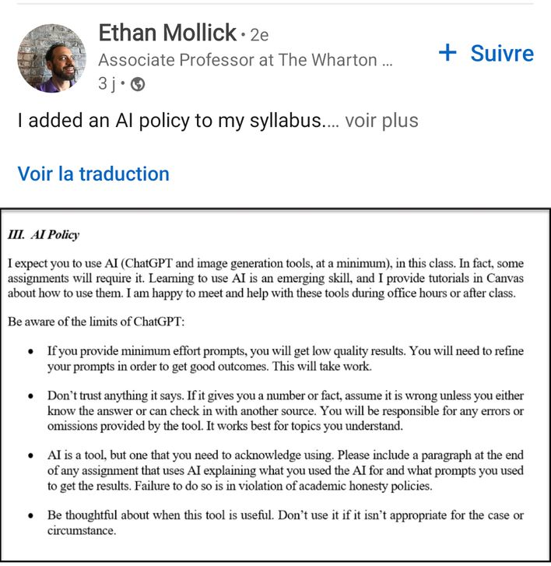
4. Et dans son utilisation pédagogique ?
Exemple d'une consigne:

Slide 32
4. Et dans son utilisation pédagogique ?
Utiliser l'IA dans l'enseignement peut servir à surmonter 3 barrières :
Améliorer le transfert *
Augmenter l'esprit critique
Rompre la croyance que nous savons plus que ce que nous savons réellement (= deep understanding). **
*le transfert (= utiliser la connaissance acquise en classe en-dehors de celle-ci) est l'une des difficutlés majeures des enseignants. Difficile car nécessite une compréhension profonde d'un concept. Les étudiants doivent avoir une compréhension approfondie pour reconnaître qu'une situation externe utilise la même chose que celle vue en classe.
=> Pour faciliter ce transfert, il est utile de confronter les étudiants aux plus d'exemples possibles, accumuler de l'expérience.
**Par exemple : si on demande à x personnes si elles savent comment fonctionne un frigo, la plupart répondra positivement mais en réalité, si on leur demande de donner plus de détails, elles ne sauront pas.

Slide 33



Pour aller plus loin
ChatGPT :
Menace ou opportunité pour
l’enseignement supérieur
https://bit.ly/oer-un
Article du blog du LLL
bit.ly/chatgpt-lll
Mur Padlet du LLL
bit.ly/padlet-ia

Slide 34
Pour aller plus loin
Nous restons disponibles !
Martin.biot@uclouvain.be
Nathalie.Kruyts@uclouvain.be
pascal.vangrunderbeeck@uclouvain.be
Slides issus du module du 13/03 (V. Renson, C. Mathelart, E. Malcourant & P. Vangrunderbeeck

Slide 35



2. Différents cas d’usage
IA & langues

Slide 36
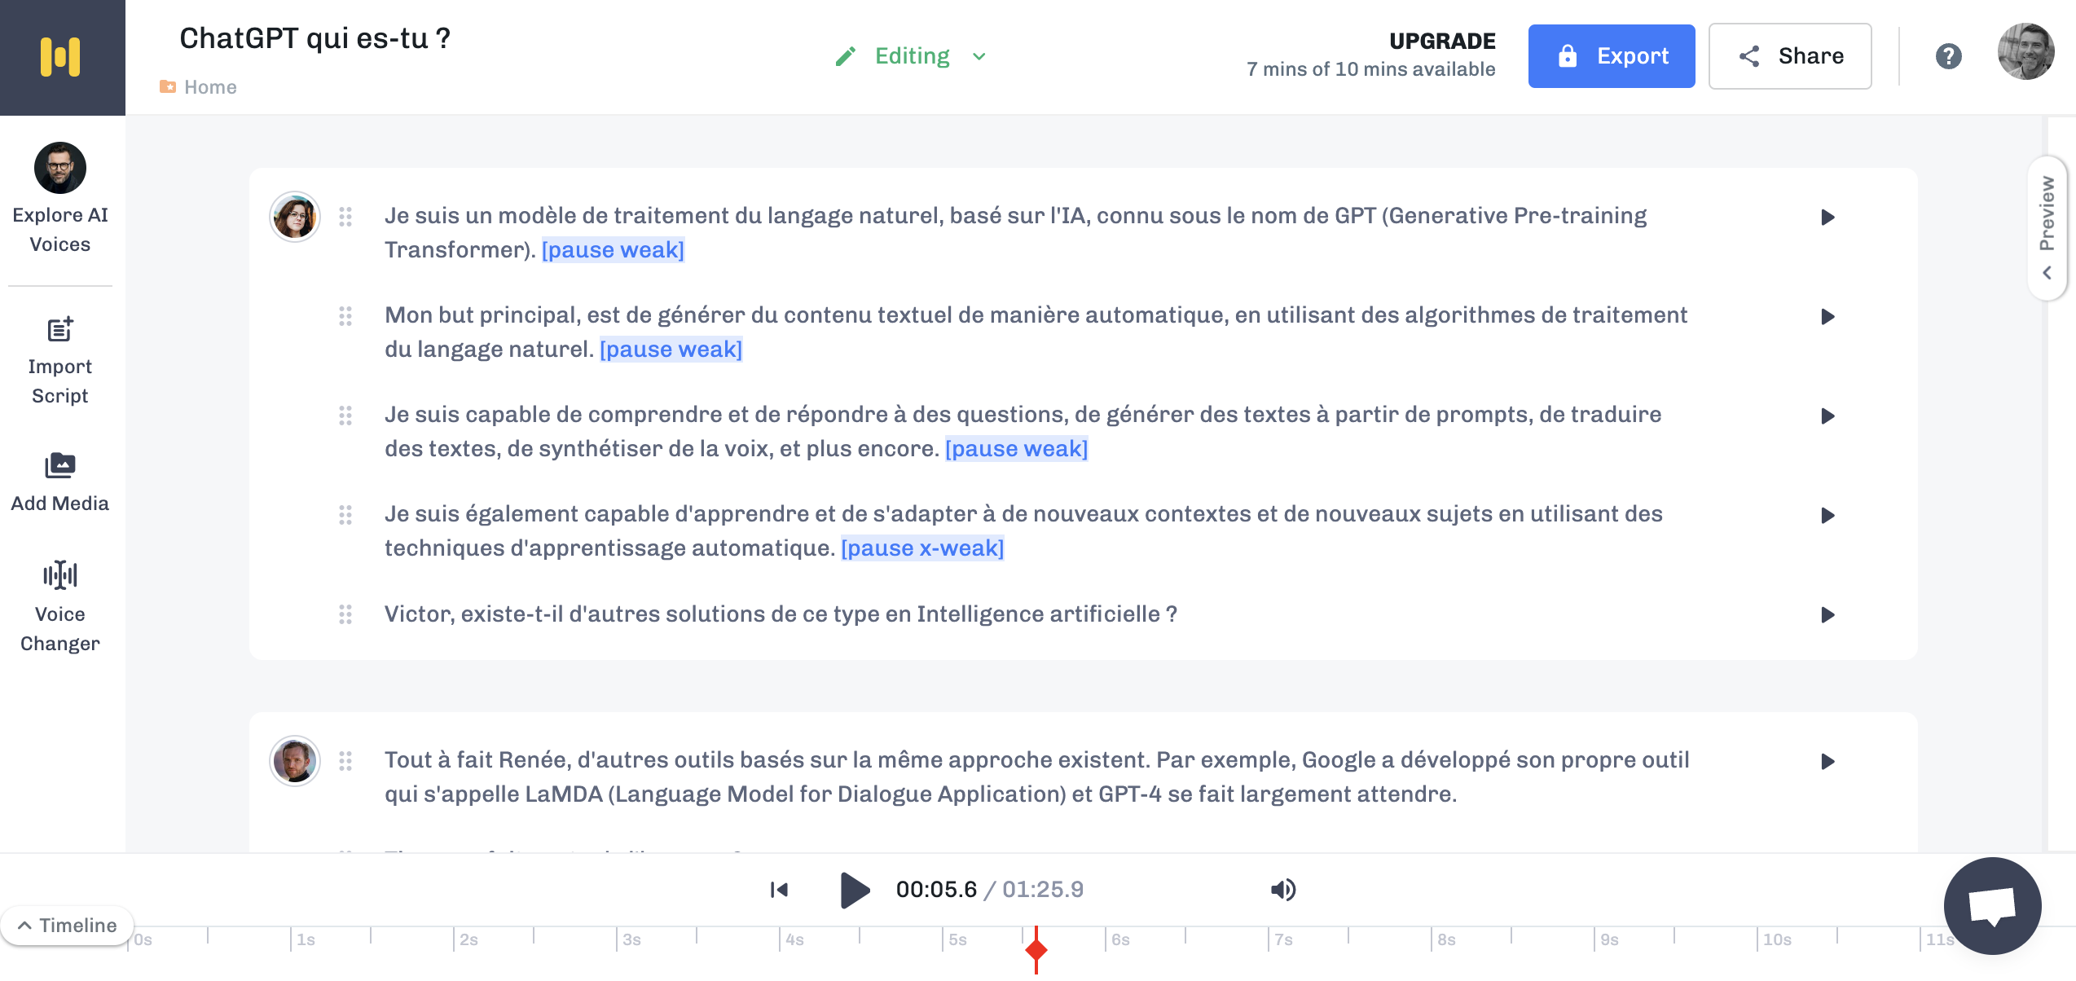
2. Différents cas d’usage
IA & voix

Slide 37
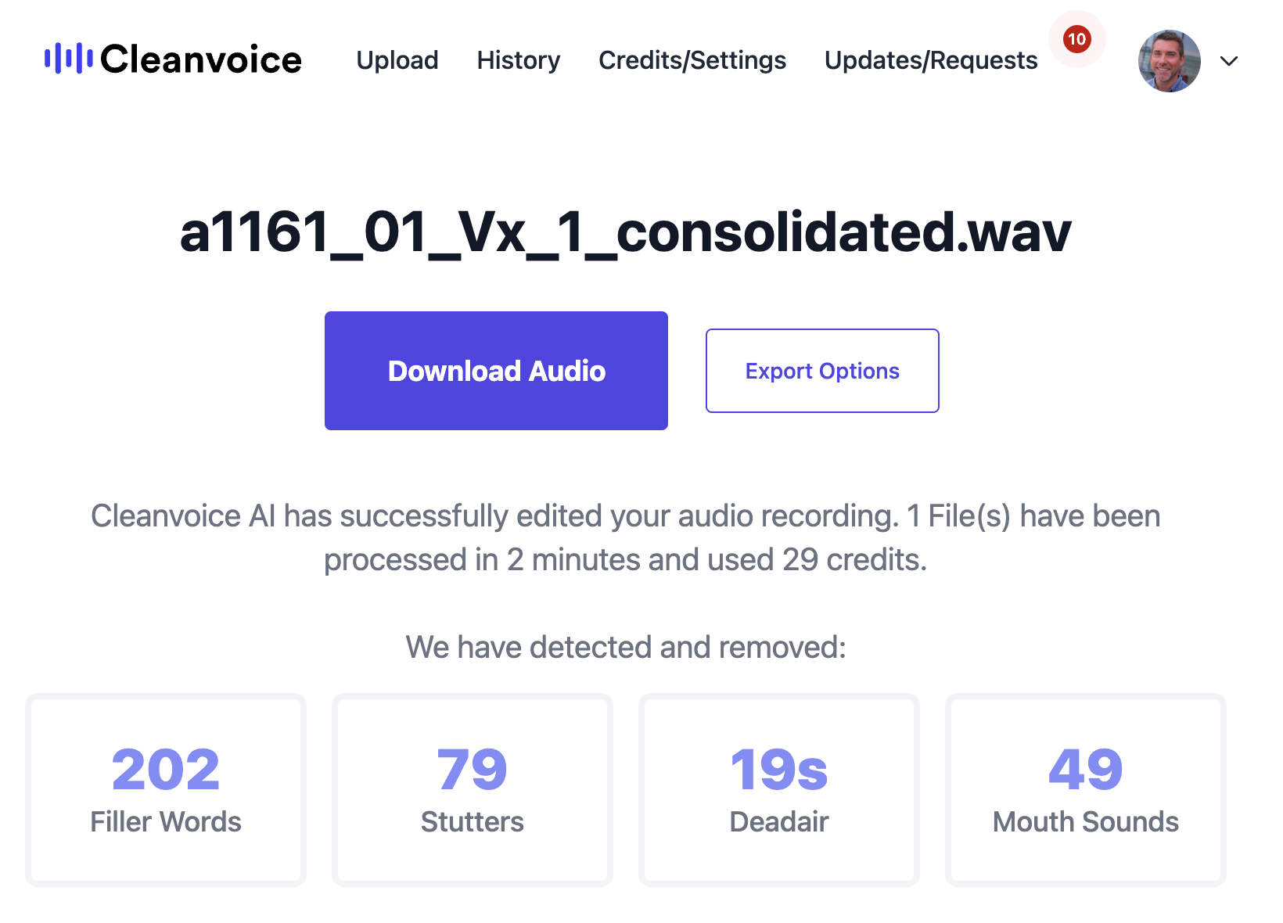
2. Différents cas d’usage
IA & voix
https://app.cleanvoice.ai/

Slide 38
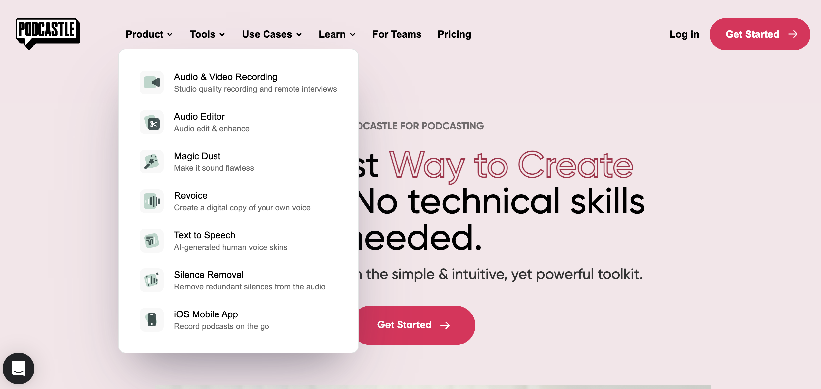
2. Différents cas d’usage
IA & voix
https://podcastle.ai/usecase/podcasts

Slide 39

2. Différents cas d’usage
IA & évaluation

Slide 40
2. Différents cas d’usage
IA & Détection du plagiat… encore des progrès à faire
https://platform.openai.com/ai-text-classifier

Slide 41
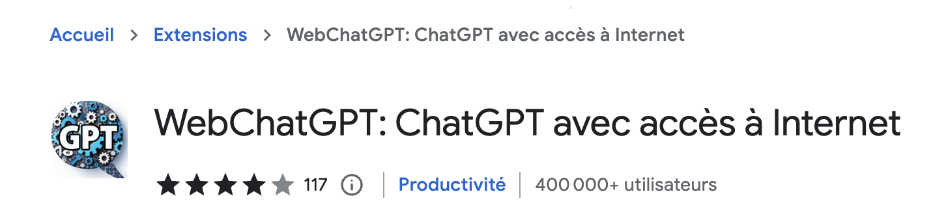
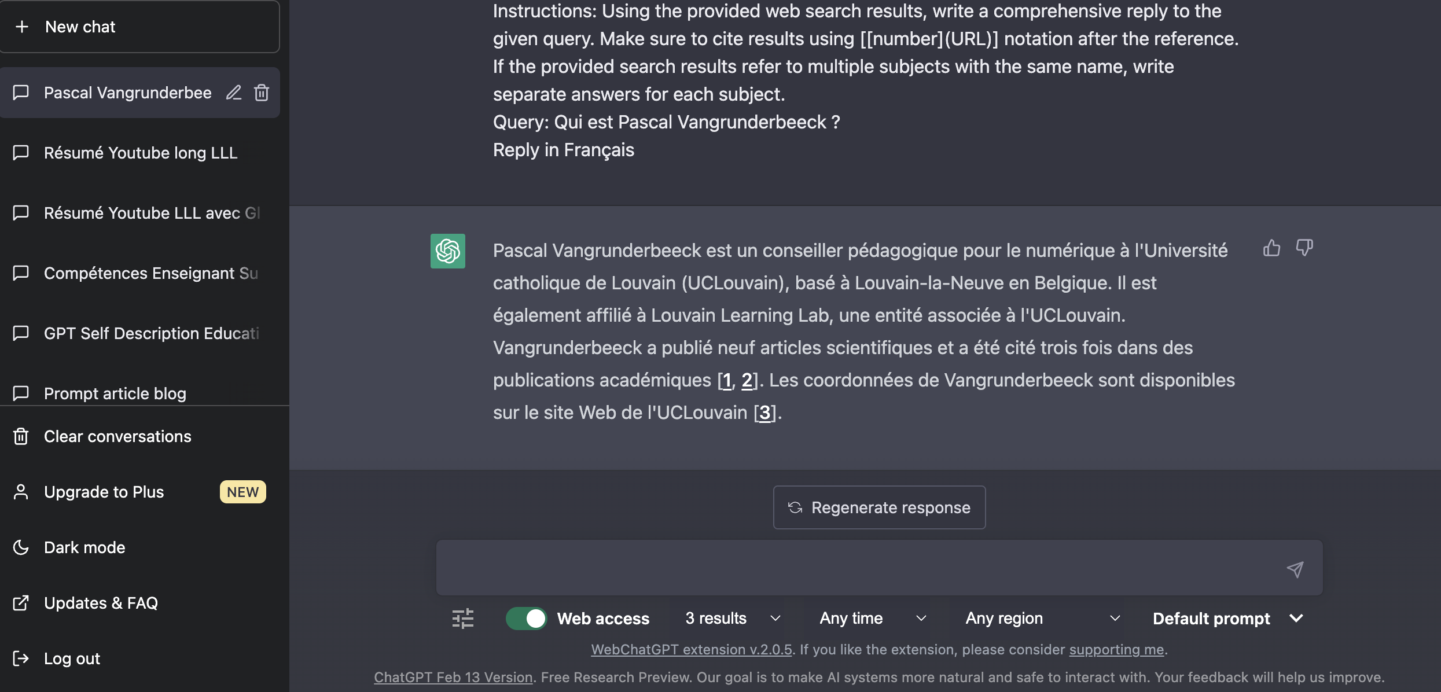
2. Différents cas d’usage
Intégrations de ChatGPT

Slide 42
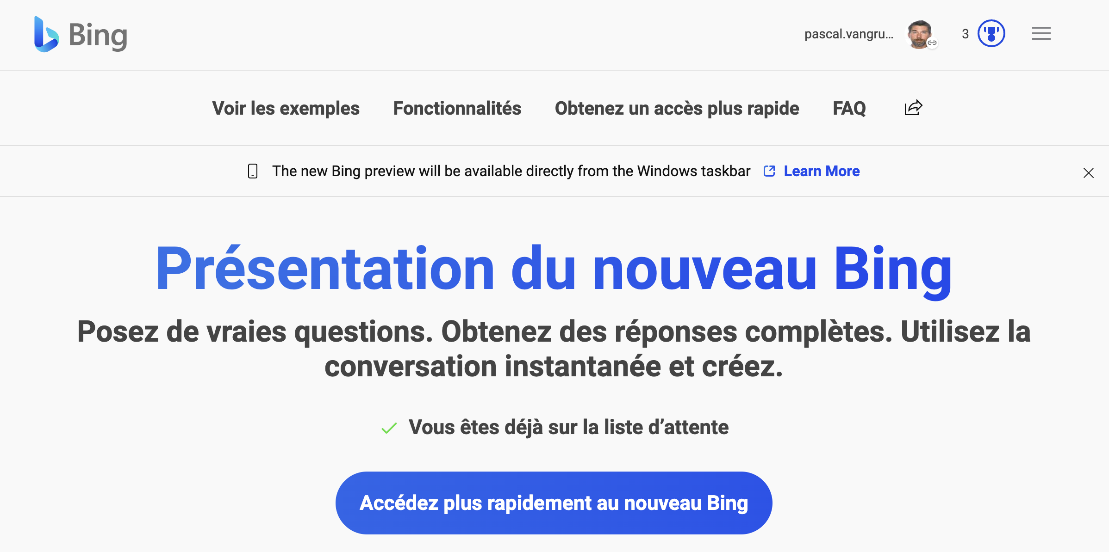
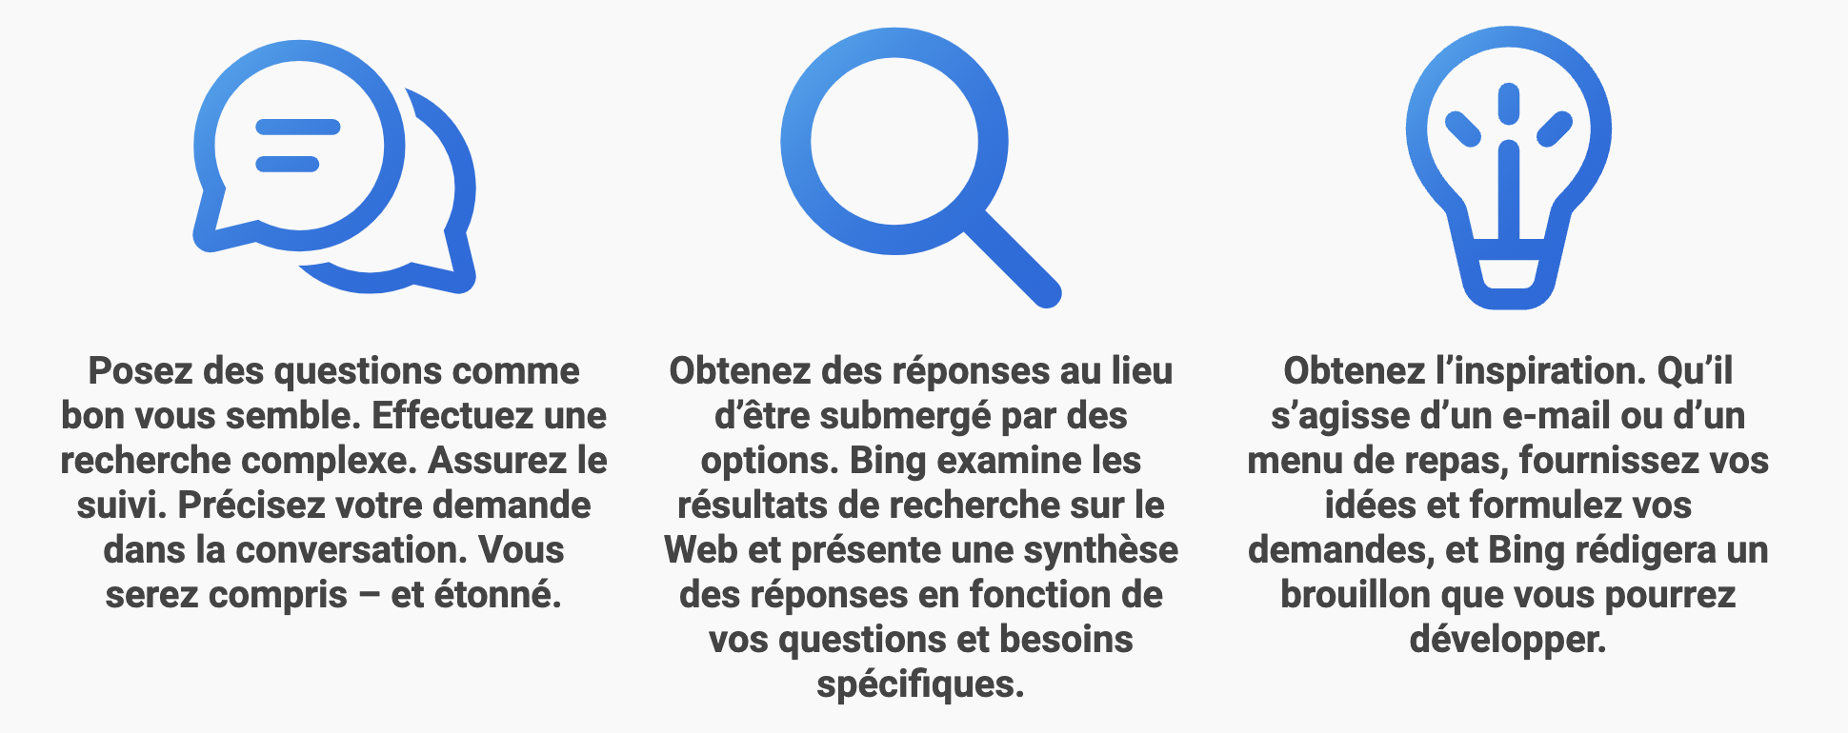
2. Différents cas d’usage
Intégrations de ChatGPT dans le nouveau BING

Slide 43
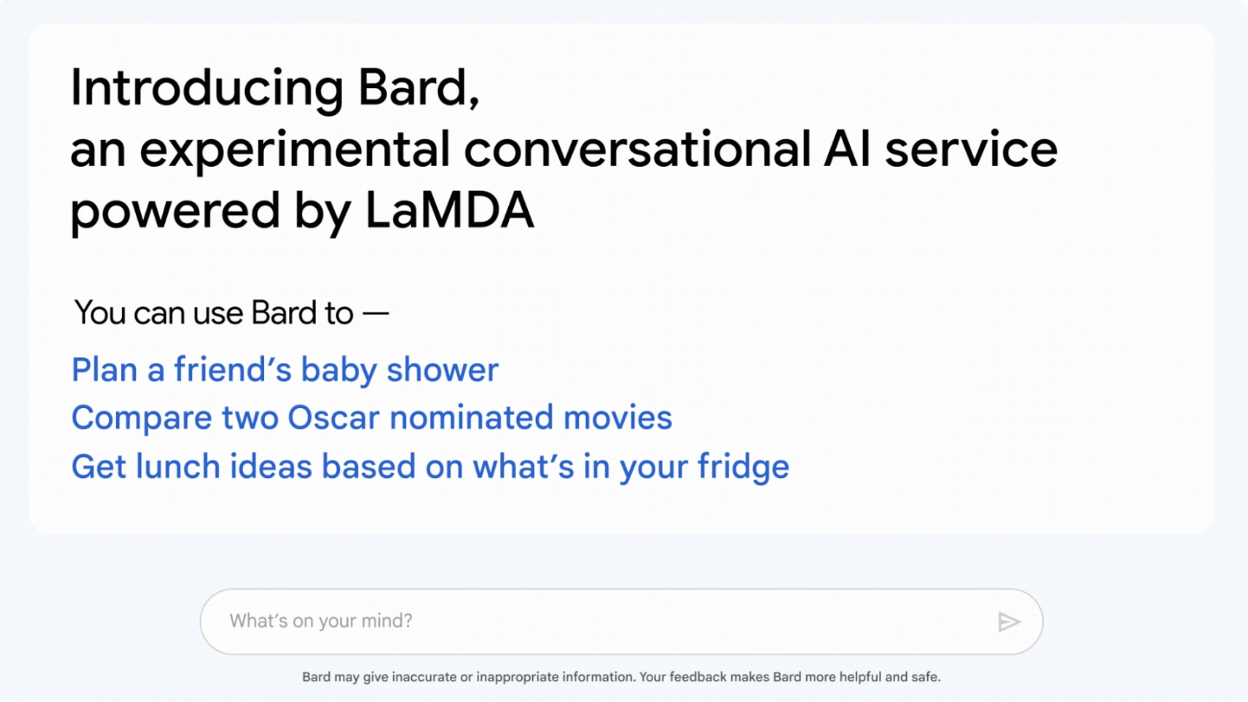
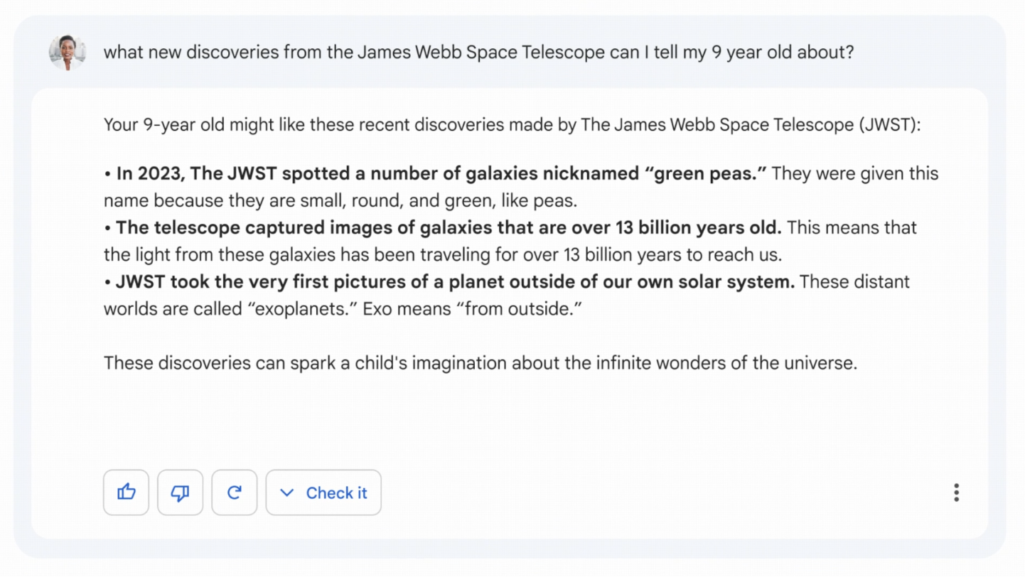
2. Différents cas d’usage
La concurrence de ChatGPT

